Slide 1
第5章 信源编码
编码分为信源编码和信道编码，其中信源编码又分为无失真和限失真。
一般称
无失真信源编码定理为第一极限定理；
信道编码定理（包括离散和连续信道）称为第
二极限定理；
限失真信源编码定理称为第三极限定理。

Slide 2
第5章 信源编码
由于信源符号之间存在分布不均匀和相关性，使得信源存在冗余度，信源编码的主要任务就是减少冗余，提高编码效率。

Slide 3
第5章 信源编码
信源编码的基本途径有两个：
使序列中的各个符号尽可能地互相独立，即解除相关性；
使编码中各个符号出现的概率尽可能地相等，即概率均匀化。

Slide 4
第5章 信源编码
信源编码的基础是信息论中的两个编码定理：
无失真编码定理
限失真编码定理
无失真编码只适用于离散信源
对于连续信源，只能在失真受限制的情况下进行限失真编码

Slide 5
第5章 信源编码
本章讨论离散信源编码，从无失真编码定理出发，重点讨论以香农码、费诺码和霍夫曼码为代表的最佳无失真码；然后介绍了限失真编码定理。

Slide 6
5.1 编码的定义
信源编码是指信源输出符号经信源编码器编码后转换成另外的压缩符号
无失真信源编码：可精确无失真地复制信源输出地消息

Slide 7
5.1 编码的定义
将信源消息分成若干组，即符号序列x_{i}，
x_{i}＝(x_{i1}x_{i2}…x_{il}…x_{iL})，
x_{il}∈A={a₁，a₂，…，a_{i}，…，a_{n}}
每个符号序列x_{i}依照固定码表映射成一个码字y_{i}，
y_{i}＝(y_{i1}y_{i2}…y_{il}…)，
y_{il}∈B={b₁，b₂，…，b_{i}，…，b_{m}}
这样的码称为分组码，有时也叫块码。只有分组码才有对应的码表，而非分组码中则不存在码表。

Slide 8
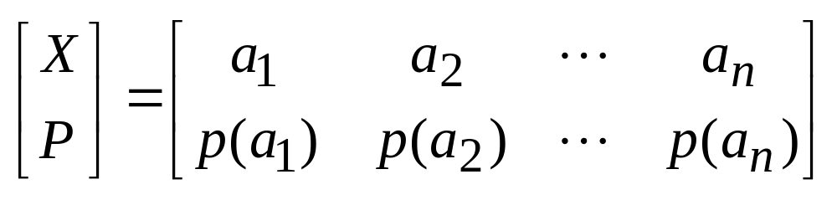
5.1 编码的定义
如果信源输出符号序列长度L＝1，信源符号集A(a₁，a₂，…，a_{n})
信源概率空间为
若将信源X通过二元信道传输，就必须把信源符号a_{i}变换成由0，1符号组成的码符号序列，这个过程就是信源编码

Slide 9
5.1 编码的定义
码可分为两类：
一、固定长度的码，码中所有码字的长度 都相同，如表5-1中的码1就是定长码
二、可变长度码，码中的码字长短不一，如表中码2就是变长码。
信源符号a_{i} | 信源符号出现概率p(a_{i}) | 码表
 |  | 码1 | 码2
a₁ | p(a₁) | 00 | 0
a₂ | p(a₂) | 01 | 01
a₃ | p(a₃) | 10 | 001
a₄ | p(a₄) | 11 | 111

Slide 10
5.1 编码的定义
（1）奇异码和非奇异码
若信源符号和码字是一一对应的，则该码为非奇异码。反之为奇异码。

Slide 11
5.1 编码的定义
表5-2 码的不同属性
信源符号a_{i} | 符号出现概率p(a_{i}) | 码1 | 码2 | 码3 | 码4
a₁ | 1/2 | 0 | 0 | 1 | 1
a₂ | 1/4 | 11 | 10 | 10 | 01
a₃ | 1/8 | 00 | 00 | 100 | 001
a₄ | 1/8 | 11 | 01 | 1000 | 0001

Slide 12
5.1 编码的定义
（2）唯一可译码
任意有限长的码元序列，只能被唯一地分割成一个个的码字，便称为唯一可译码

Slide 13
    例:W1=(1,01,00)
    ,如码字序列10001101
    只可唯一划分为1,00,01,1,01;
    反之,W2=(0,10,01)
    如序列01001可划分为
    0,10,01或01,0,01.

Slide 14
唯一可译码的判断法
首先观察是否是非奇异码.若是奇异码,肯定不是唯一可译码;
其次,计算是否满足Kraft不等式.若不满足一定不是唯一可译码;然后将码画成一棵树图,观察是否满足异前置码的树图的构造,若满足则是唯一可译码.

Slide 15
5.1 编码的定义
唯一可译码中又分为非即时码和即时码：如果接收端收到一个完整的码字后，不能立即译码，还需等下一个码字开始接收后才能判断是否可以译码，这样的码叫做非即时码。

Slide 16
5.1 编码的定义
即时码：只要收到符号就表示该码字已完整，可以立即译码。
即时码又称为非延长码，任意一个码字都不是其它码字的前缀部分，有时叫做异前缀码。

Slide 17
非即时码和即时码
信源符号a_{i} | 符号出现概率p(a_{i}) | 码1 | 码2 | 码3 | 码4
a₁ | 1/2 | 0 | 0 | 1 | 1
a₂ | 1/4 | 11 | 10 | 10 | 01
a₃ | 1/8 | 00 | 00 | 100 | 001
a₄ | 1/8 | 11 | 01 | 1000 | 0001

Slide 18
5.1 编码的定义
非分组码
奇异码
码
非唯一可译码
分组码
非奇异码
非即时码
唯一可译码
即时码(非延长码)

Slide 19
5.1 编码的定义-码树
通常可用码树来表示各码字的构成
0 1
二进制码树
0 1
0 1
0 1 0 1 0 1 0 1
0 1 0 1 0 1 0 1 0 1 0 1 0 1 0 1

Slide 20
码树
0 1 2
0 1 2 0 1 2 0 1 2
0 1 2
0 1 2
三进制码树

Slide 21
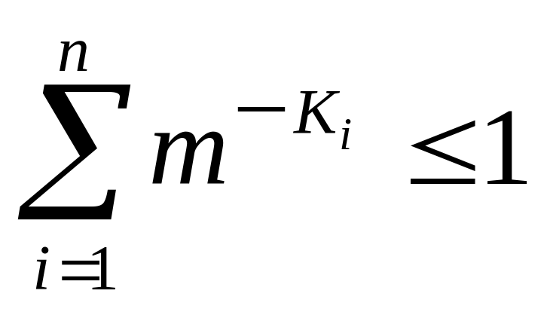
5.1 编码的定义-克劳夫特不等式
唯一可译码存在的充分和必要条件
各码字的长度K_{i} 应符合克劳夫特不等式：

Slide 22

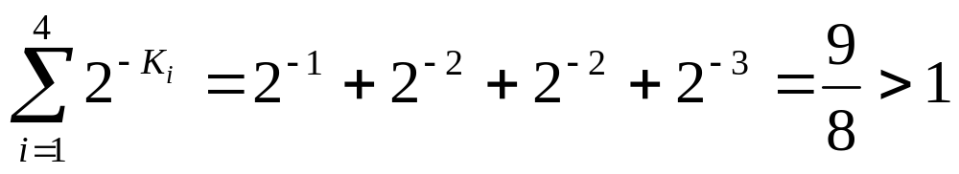
5.1 编码的定义
例：设二进制码树中X (a₁， a₂ ， a₃ ， a₄ )，K₁＝1，K₂＝2，K₃＝2，K₄＝3，应用上述判断定理：
因此不存在满足这种K_{i}的唯一可译码。

Slide 23
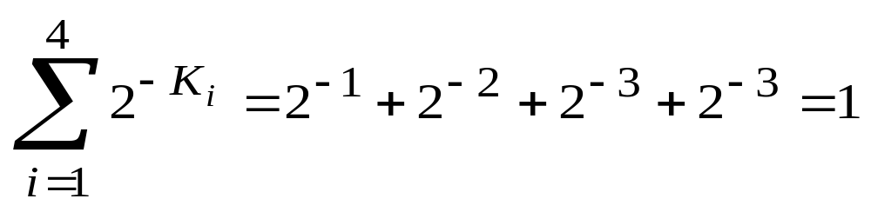
5.1 编码的定义
{1，01，001，000} 惟一可译码；
{1，01，101，000}
不是惟一可译码；
均满足克劳夫特不等式
0 1
0 1
a₁=1
0 1
a₂=01
a₄=000
a₃=011

Slide 24
5.1 编码的定义
克劳夫特不等式只是用来说明唯一可译码是否存在，并不能作为唯一可译码的判据。

Slide 25
5.2 无失真信源编码
信源输出
X＝(X₁X₂…X_{l}…X_{L})，
X_{l}∈{a₁，a₂，…，a_{i}，…，a_{n}}
编码为
Y＝(Y₁Y₂…Y_{k}… Y_{KL})，
Y_{k}∈{b₁，b₂，…，b_{j}，…，b_{m}}。
要求能够无失真或无差错地译码，同时传送Y时所需要的信息率最小

Slide 26
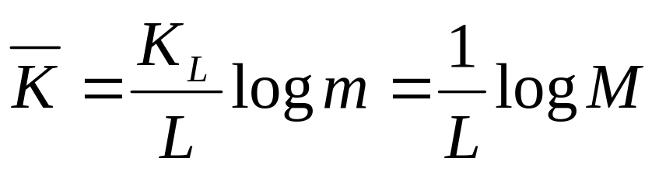
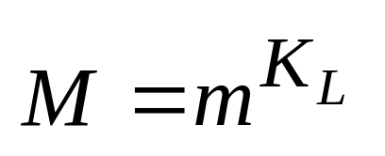
5.2 无失真信源编码
Y_{k}平均每个符号的最大信息量为log m
K_{L}长码字的最大信息量为K_{L}log m
则传送一个信源符号需要的信息率平均为

Slide 27
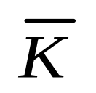
5.2 无失真信源编码
所谓信息率最小，就是找到一种编码方式使 最小。
无失真信源编码定理研究的内容:
最小信息率为多少时，才能得到无失真的译码？若小于这个信息率是否还能无失真地译码

Slide 28
5.2 无失真信源编码
无失真的信源编码定理
定长编码定理
变长编码定理
定长编码定理
K是定值 且惟一可译码

Slide 29
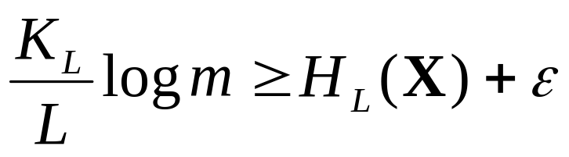
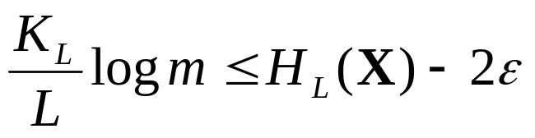
5.2 无失真信源编码
由L个符号组成的、每个符号的熵为H_{L}(X)的无记忆平稳信源符号序列X₁X₂…X_{l}…X_{L}，可用K_{L}个符号Y₁，Y₂，…，Y_{k}，…，（每个符号有m种可能值）进行定长编码。对任意ε>0，δ>0，只要
则当L足够大时，必可使译码差错小于δ；
反之，当 时，译码差错一
定是有限值，而L足够大时，译码几乎必定出错

Slide 30
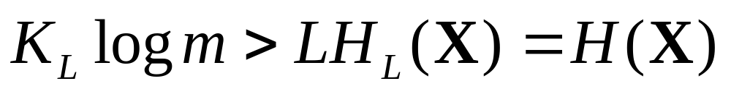
5.2 无失真信源编码
定长编码定理说明，
码字所能携带的信息量大于信源序列输出的信息量，则可以使传输几乎无失真，条件是L足够大。

Slide 31
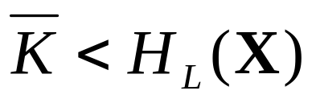
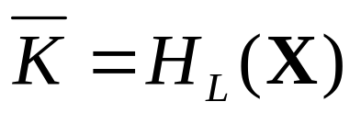
5.2 无失真信源编码
反之，当 时，不可能构成无失真的编码，使收端译码时差错概率趋于零。
时，则为临界状态，可能无失真，也可能有失真。

Slide 32
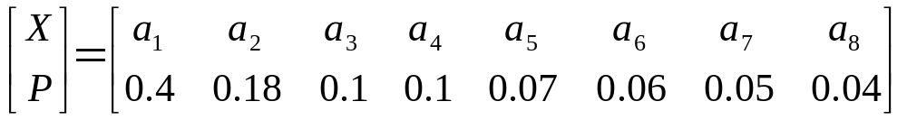
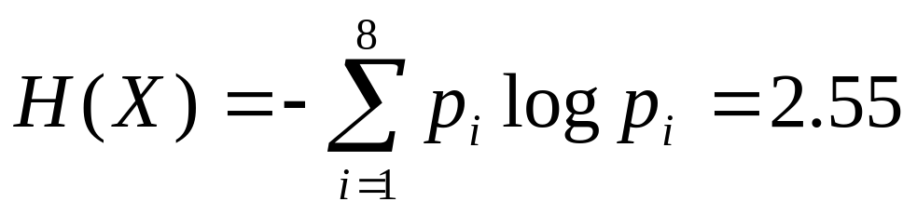
5.2 无失真信源编码
信源有八种等概率符号，L=1
H（X）=3bit
设离散无记忆信源概率空间为
比特/符号

Slide 33
5.2 无失真信源编码
在连续信源的情况下，由于信源的信息量趋于无限，显然不能用离散符号序列Y来完成无失真编码，而只能进行限失真编码。

Slide 34
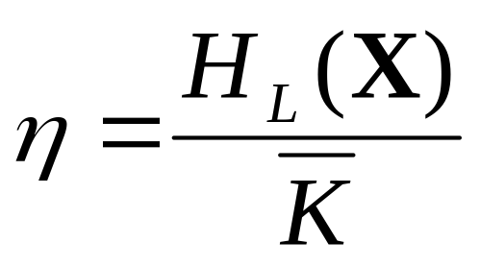
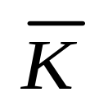
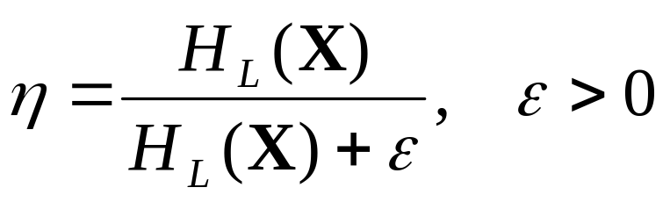
5.2 无失真信源编码-编码效率
定义
为编码效率，即信源的平均符号熵为H_{L}(X)，采用平均符号码长为 来编码，所得的效率。
编码效率总是小于1，且最佳编码效率为

Slide 35
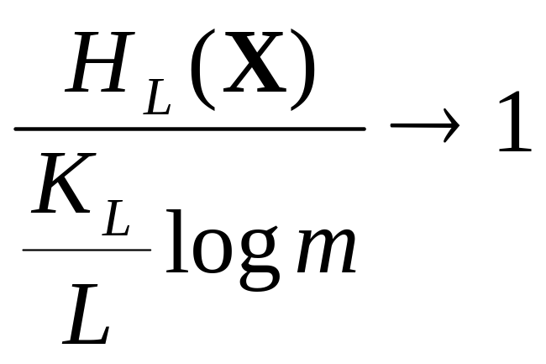
5.2 无失真信源编码
编码定理从理论上阐明了编码效率接近1的理想编码器的存在性，它使输出符号的信息率与信源熵之比接近于1，即
L取无限长

Slide 36
5.2 无失真信源编码
例 设离散无记忆信源概率空间为
比特/符号

Slide 37



5.2 无失真信源编码
对信源符号采用定长二元编码，要求编码效率为 90％，若取L＝1，则可算出
＝2.55 90%=2.8比特/符号

Slide 38
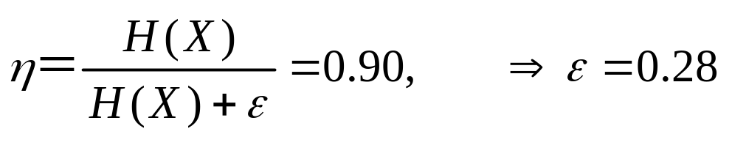
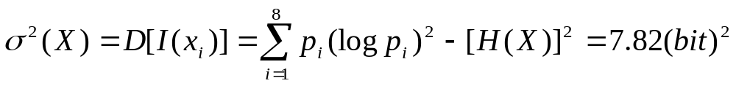
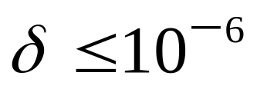
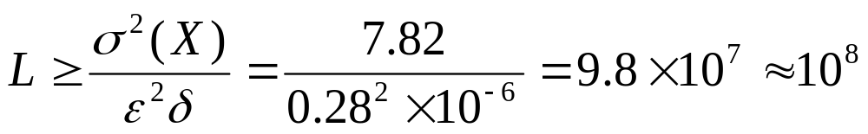
5.2 无失真信源编码
Pe＝0.04 太大
若要求译码错误概率

Slide 39
5.2 无失真信源编码
变长编码定理
在变长编码中，码长K是变化的
根据信源各个符号的统计特性，如概率大的符号用短码，概率小的用较长的码，使得编码后平均码长降低，从而提高编码效率。（统计匹配）

Slide 40
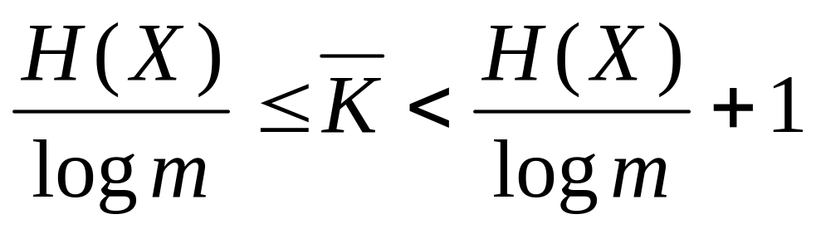
5.2 无失真信源编码
单个符号变长编码定理：若离散无记忆信源的符号熵为H(X)，每个信源符号用m进制码元进行变长编码，一定存在一种无失真编码方法，其码字平均长度满足下列不等式

Slide 41
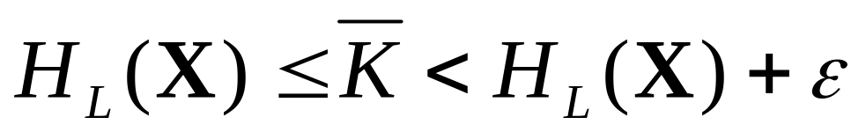
5.2 无失真信源编码
离散平稳无记忆序列变长编码定理：对于平均符号熵为H_{L}(X)的离散平稳无记忆信源，必存在一种无失真编码方法，使平均信息率满足不等式
其中ε为任意小正数。

Slide 42
5.2 无失真信源编码
用变长编码来达到相当高的编码效率，一般所要求的符号长度L可以比定长编码小得多。

Slide 43
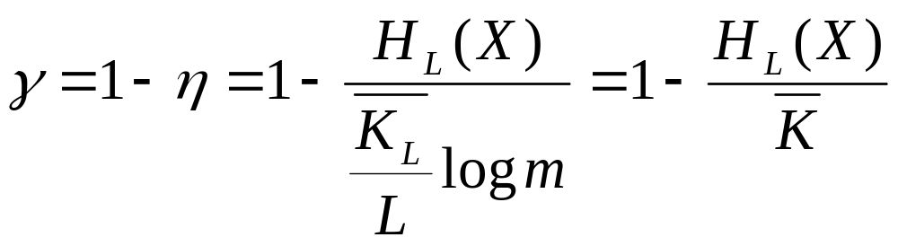
5.2 无失真信源编码
编码效率总是小于1，可以用它来衡量各种编码方法的优劣。
为了衡量各种编码方法与最佳码的差距，定义码的剩余度为

Slide 44
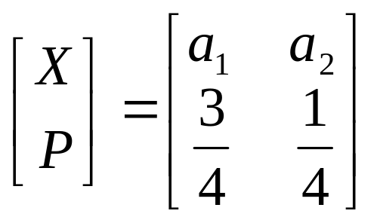
5.2 无失真信源编码
例 设离散无记忆信源的概率空间为

Slide 45
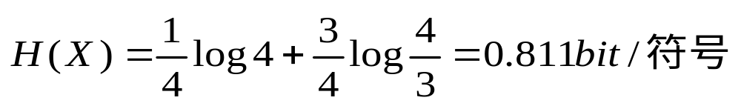
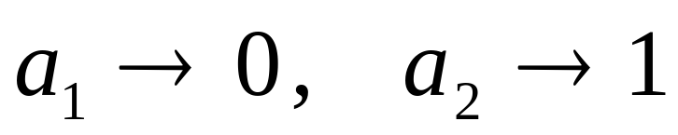
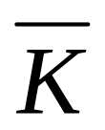
5.2 无失真信源编码
若用二元定长编码(0，1)来构造一个即时码： 。
平均码长 ＝1二元码符号/信源符号

Slide 46
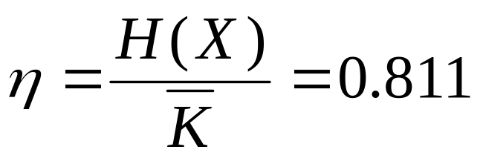
5.2 无失真信源编码
编码效率为
输出的信息效率为
R＝0.811比特/二元码符号

Slide 47
5.2 无失真信源编码
长度为2的信源序列进行变长编码（编码方法后面介绍），其即时码如下表
a_{i} | p(a_{i}) | 即时码
a₁a₁ | 9/16 | 0
a₁a₂ | 3/16 | 10
a₂a₁ | 3/16 | 110
a₂a₂ | 1/16 | 111

Slide 48
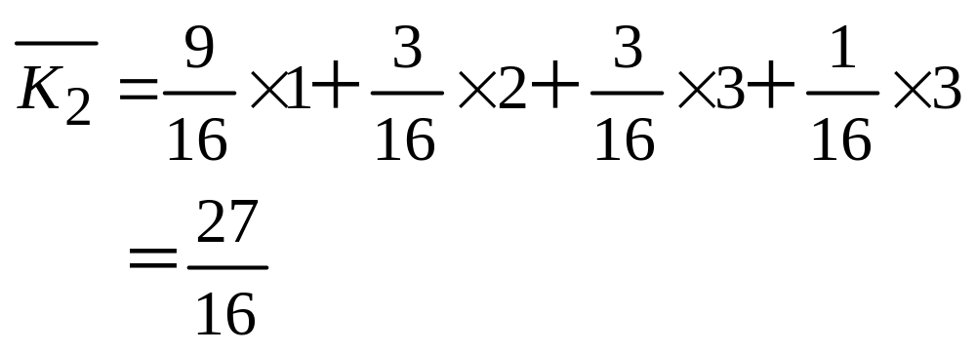
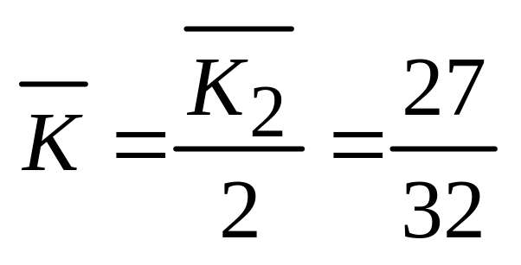
5.2 无失真信源编码
二元码符号/信源序列
二元码符号/信源符号

Slide 49
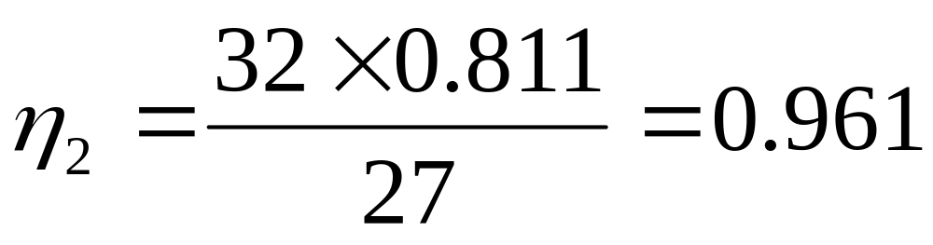
5.2 无失真信源编码
编码效率
信息效率
R2＝0.961比特/二元码符号

Slide 50
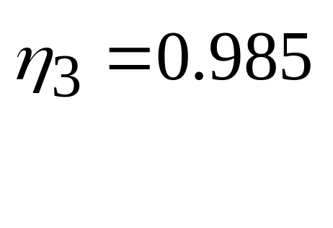
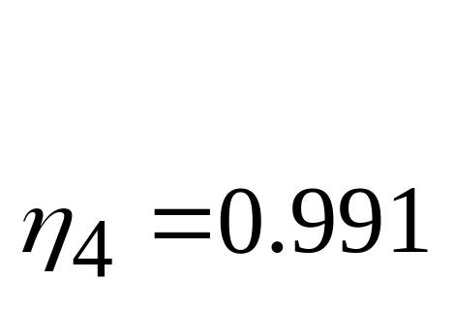
5.2 无失真信源编码
L＝3
R₃＝0.985比特/二元码符号
L＝4
R₄＝0.991比特/二元码符号

Slide 51
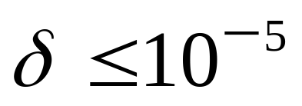
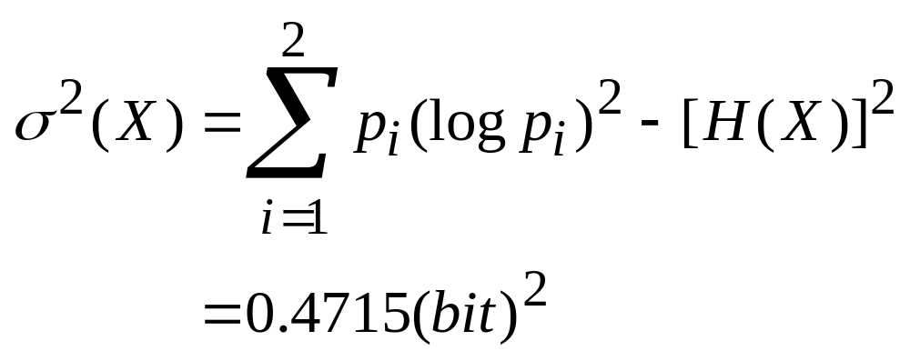
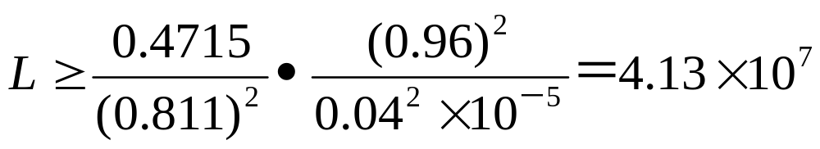
5.2 无失真信源编码
定长二元码编码，要求编码效率达到96％时，允许译码错误概率

Slide 52
5.2 无失真信源编码
最佳变长编码
凡是能载荷一定的信息量，且码字的平均长度最短，可分离的变长码的码字集合称为最佳变长码。

Slide 53
5.2 无失真信源编码
能获得最佳码的编码方法主要有：
香农（Shannon）
费诺（Fano）
哈夫曼（Huffman）等

Slide 54
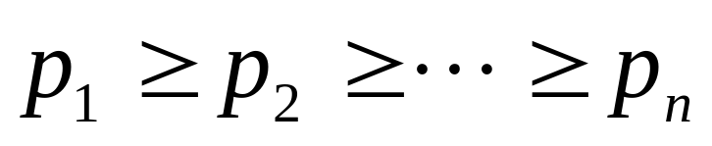
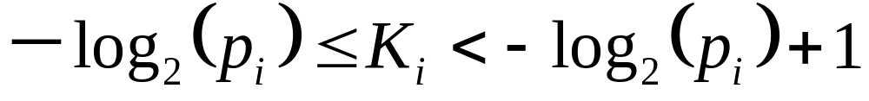
5.2 无失真信源编码
香农（Shannon）编码
将信源消息符号按其出现的概率大小依次排列
确定满足下列不等式的整数码长K_{i}。

Slide 55
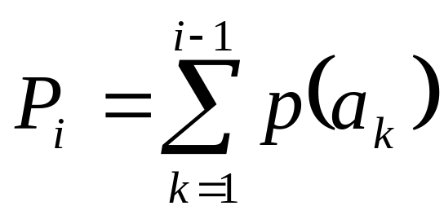
5.2 无失真信源编码
为了编成唯一可译码，计算第i个消息的累加概率
将累加概率P_{i}变换成二进制数。
取P_{i}二进数的小数点后K_{i}位即为该消息符号的二进制码字。

Slide 56
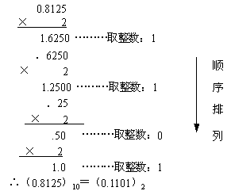

Slide 57
5.2 无失真信源编码
例 设信源共7个符号消息，其概率和累加概率如下表所示。
信源消息符号a_{i} | 符号概率p(a_{i}) | 累加概率P_{i} | -log p(a_{i}) | 码字长度K_{i} | 码字
a₁ | 0.20 | 0 | 2.32 | 3 | 000
a₂ | 0.19 | 0.2 | 2.39 | 3 | 001
a₃ | 0.18 | 0.39 | 2.47 | 3 | 011
a₄ | 0.17 | 0.57 | 2.56 | 3 | 100
a₅ | 0.15 | 0.74 | 2.74 | 3 | 101
a₆ | 0.10 | 0.89 | 3.32 | 4 | 1110
a₇ | 0.01 | 0.99 | 6.64 | 7 | 1111110

Slide 58
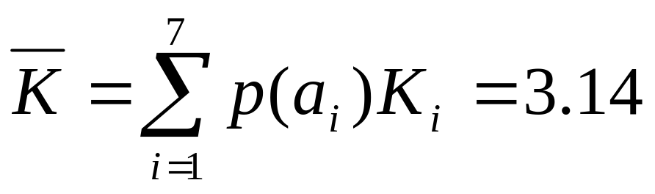
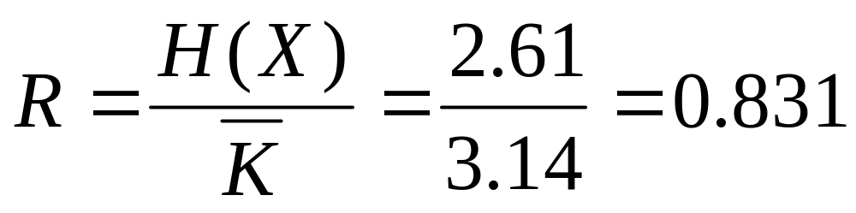
5.2 无失真信源编码
码元/符号
比特/码元

Slide 59
5.2 无失真信源编码
费诺编码方法
费诺编码属于概率匹配编码
(1)将信源消息符号按其出现的概率大小依次排列： 。
(2)将依次排列的信源符号按概率值分为两大组，使两个组的概率之和近于相同，并对各组赋予一个二进制码元“0”和“1”。

Slide 60
5.2 无失真信源编码
(3)将每一大组的信源符号进一步再分成两组，使划分后的两个组的概率之和近于相同，并又赋予两个组一个二进制符号“0”和“1”。
(4)如此重复，直至每个组只剩下一个信源符号为止。
(5)信源符号所对应的码字即为费诺码。

Slide 61
5.2 无失真信源编码
例 对以下信源进行费诺编码。
消息符号a_{i} | 各个消息概率 p(a_{i}) | 第一次分组 | 第二次分组 | 第三次分组 | 第四次分组 | 二元码字 | 码长K_{i}
a₁ | 0.20 | 0 | 0 |  |  | 00 | 2
a₂ | 0.19 |  | 1 | 0 |  | 010 | 3
a₃ | 0.18 |  |  | 1 |  | 011 | 3
a₄ | 0.17 | 1 | 0 |  |  | 10 | 2
a₅ | 0.15 |  | 1 | 0 |  | 110 | 3
a₆ | 0.10 |  |  | 1 | 0 | 1110 | 4
a₇ | 0.01 |  |  |  | 1 | 1111 | 4

Slide 62
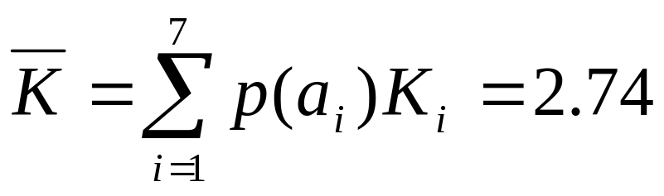
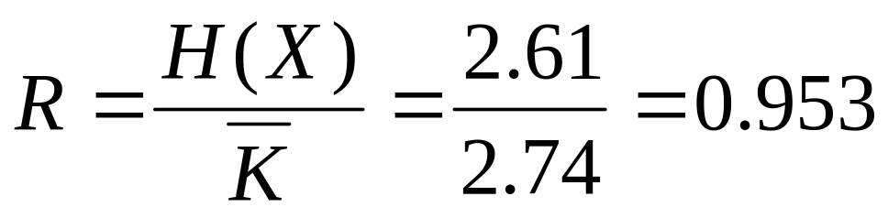
5.2 无失真信源编码
码元/符号
bit/符号

Slide 63
5.2 无失真信源编码
哈夫曼编码方法
(1)将信源消息符号按其出现的概率大小依次排列，
(2)取两个概率最小的字母分别配以0和1两个码元，并将这两个概率相加作为一个新字母的概率，与未分配的二进符号的字母重新排队。

Slide 64
5.2 无失真信源编码
(3)对重排后的两个概率最小符号重复步骤(2)的过程。
(4)不断继续上述过程，直到最后两个符号配以0和1为止。
(5)从最后一级开始，向前返回得到各个信源符号所对应的码元序列，即相应的码字。

Slide 65
5.2 无失真信源编码
例 对以下信源进行哈夫曼编码
信源符号a_{i} | 概率p(a_{i}) | 码字W_{i} | 码长K_{i}
a₁ | 0.20 | 10 | 2
a₂ | 0.19 | 11 | 2
a₃ | 0.18 | 000 | 3
a₄ | 0.17 | 001 | 3
a₅ | 0.15 | 010 | 3
a₆ | 0.10 | 0110 | 4
a₇ | 0.01 | 0111 | 4

Slide 66
S
S1
S2
S3
S4
S5
0.39
1
1.00
0.35
1
0.61
0
0.26
0
X1 0.20
x2 0.19
x3 0.18
x4 0.17
x5 0.15
x6 0.10
x7 0.01
1
11
10
011
010
001
0001
0000
0
1
0
1
1
0
0
0.11

Slide 67
5.2 无失真信源编码
0.20 0.20 0.26 0.35 0.39 0.61 1.0
0.19 0.19 0.20 0.26 0.35 0.39
0.18 0.18 0.19 0.20 0.26
0.17 0.17 0.18 0.19
0.15 0.15 0.17
0.10 0.11
0.01
0
1
0
1
0
1
0
1
0
1
0
1

Slide 68
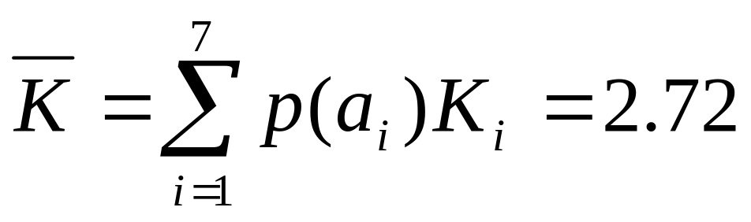
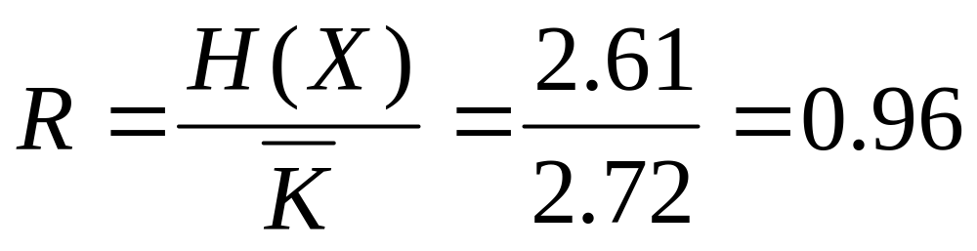
5.2 无失真信源编码
码元/符号
bit/符号

Slide 69
5.2 无失真信源编码
哈夫曼编码方法得到的码并非唯一的
每次对信源缩减时，赋予信源最后两个概率最小的符号，用0和1是可以任意的，所以可以得到不同的哈夫曼码，但不会影响码字的长度。

Slide 70
5.2 无失真信源编码
对信源进行缩减时，两个概率最小的符号合并后的概率与其它信源符号的概率相同时，这两者在缩减信源中进行概率排序，其位置放置次序是可以任意的，故会得到不同的哈夫曼码。此时将影响码字的长度，一般将合并的概率放在上面，这样可获得较小的码方差。

Slide 71
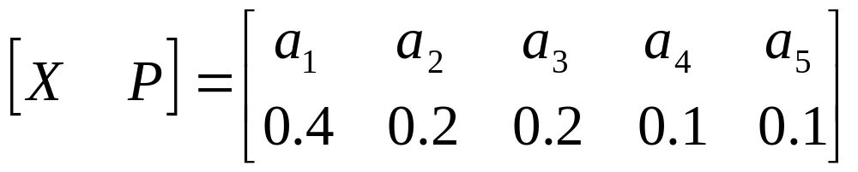
5.2 无失真信源编码
例 设有离散无记忆信源

Slide 72
5.2 无失真信源编码
信源符号a_{i} | 概率p(a_{i}) | 码字W_{i1} | 码长K_{i1} | 码字W_{i2} | 码长K’_{i2}
a₁ | 0.4 | 1 | 1 | 00 | 2
a₂ | 0.2 | 01 | 2 | 10 | 2
a₃ | 0.2 | 000 | 3 | 11 | 2
a₄ | 0.1 | 0010 | 4 | 010 | 3
a₅ | 0.1 | 0011 | 4 | 011 | 3

Slide 73
5.2 无失真信源编码
0.4 0.4 0.4 0.6 1.0
0.2 0.2 0.4 0.4
0.2 0.2 0.2
0.1 0.2
0.1
0
1
0
1
0
1
0
1
0.4 0.4 0.4 0.6 1.0
0.2 0.2 0.4 0.4
0.2 0.2 0.2
0.1 0.2
0.1
0
1
0
1
0
1
0
1

Slide 74
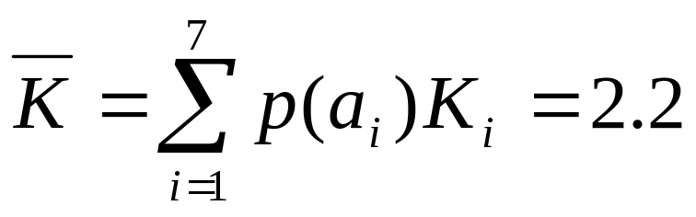

5.2 无失真信源编码
码元/符号

Slide 75
5.2 无失真信源编码
进行哈夫曼编码时，为得到码方差最小的码，应使合并的信源符号位于缩减信源序列尽可能高的位置上，以减少再次合并的次数，充分利用短码。

Slide 76



5.2 无失真信源编码

Slide 77
5.2 无失真信源编码
哈夫曼码是用概率匹配方法进行信源编码。
哈夫曼码的编码方法保证了概率大的符号对应于短码，概率小的符号对应于长码，充分利用了短码；
缩减信源的最后二个码字总是最后一位不同，从而保证了哈夫曼码是即时码。

Slide 78
5.3 限失真信源编码定理
信息率失真函数给出了失真小于D时所必须具有的最小信息率R(D)；
只要信息率大于R(D)，一定可以找到一种编码，使译码后的失真小于D。

Slide 79
5.3 限失真信源编码定理
限失真信源编码定理：
设离散无记忆信源X的信息率失真函数R(D)，则当信息率R>R(D)，只要信源序列长度L足够长，一定存在一种编码方法，其译码失真小于或等于D＋ε，ε为任意小的正数。反之，若R<R(D)，则无论采用什么样的编码方法，其译码失真必大于D。

Slide 80

5.3 限失真信源编码定理
如果是二元信源，对于任意小的ε，每一个信源符号的平均码长满足如下公式

Slide 81
5.3 限失真信源编码定理
在失真限度内使信息率任意接近R(D)的编码方法存在。然而，要使信息率小于R(D)，平均失真一定会超过失真限度D。
对于连续平稳无记忆信源，无法进行无失真编码，在限失真情况下，有与上述定理一样的编码定理。

Slide 82
5.3 限失真信源编码定理
限失真信源编码定理只能说明最佳编码是存在的，而具体构造编码方法却一无所知。因而就不能象无损编码那样从证明过程中引出概率匹配的编码方法。一般只能从优化的思路去求最佳编码。实际上迄今尚无合适的可实现的编码方法可接近R(D)这个界。

